Slide 1
基于HDR算法的实时VR视频播放器
16340023 陈明亮
16340024 陈铭涛
16340025 陈慕远

Slide 2
HDR算法的基本实现与效果优化
基于单张输入图像的HDR算法实现
在YUV颜色空间内，对原始图像的亮度分量进行反色调映射Inverse Tone-Mapping对处理之后的图像进行阈值图像的求取，同时进行高斯滤波，保留高光部分细节
将前两部分处理得到的图像与色度分量图融合处理，在融合的同时对图像进行最后的色调调整和对比度优化
进行噪点去除，同时针对暗部进行特殊处理

Slide 3
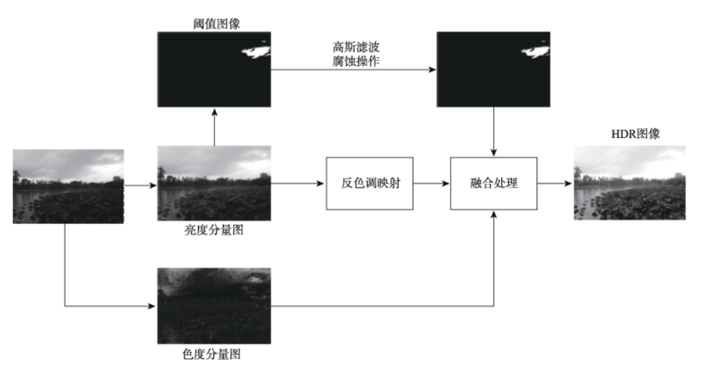

Slide 4
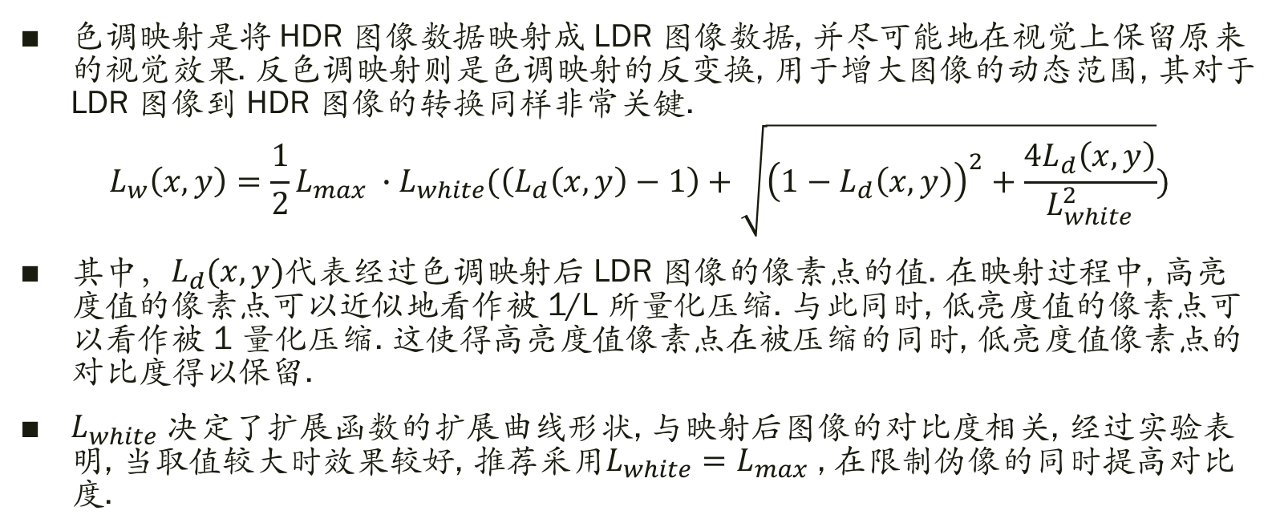
HDR算法的基本实现与效果优化
反色调映射
色调映射是将 HDR 图像数据映射成 LDR 图像数据, 并尽可能地在视觉上保留原来的视觉效果. 反色调映射则是色调映射的反变换, 用于增大图像的动态范围, 其对于 LDR 图像到 HDR 图像的转换同样非常关键.
$$L_{w}\left(x,y\right)=\frac{1}{2}L_{max} ∙L_{white}(\left(L_{d}\left(x, y\right)−1\right)+\sqrt{{\left(1−L_{d}\left(x,y\right)\right)}^{2}+\frac{4L_{d}\left(x,y\right)}{L_{white}^{2}}})$$
其中，$L_{d}(x,y)$代表经过色调映射后 LDR 图像的像素点的值. 在映射过程中, 高亮度值的像素点可以近似地看作被 1/L 所量化压缩. 与此同时, 低亮度值的像素点可以看作被 1 量化压缩. 这使得高亮度值像素点在被压缩的同时, 低亮度值像素点的对比度得以保留.
$L_{white}$决定了扩展函数的扩展曲线形状, 与映射后图像的对比度相关, 经过实验表明, 当取值较大时效果较好, 推荐采用$L_{white}=L_{max}$ ​, 在限制伪像的同时提高对比度.

Slide 5
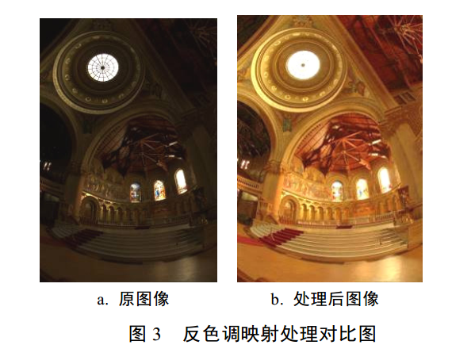

Slide 6
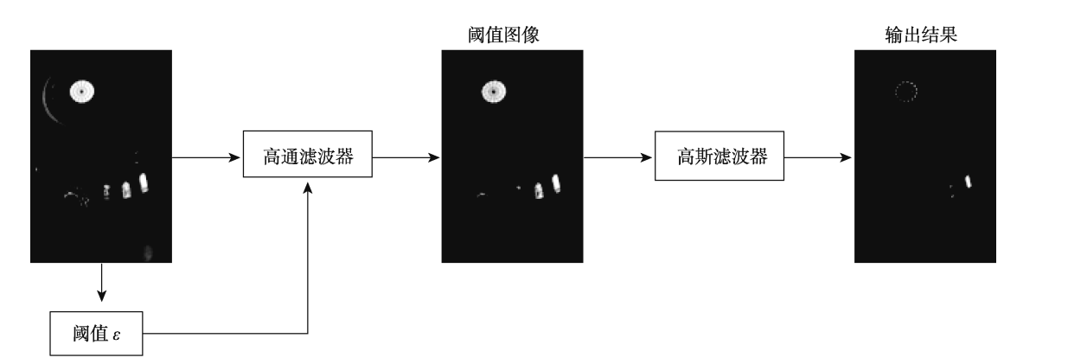
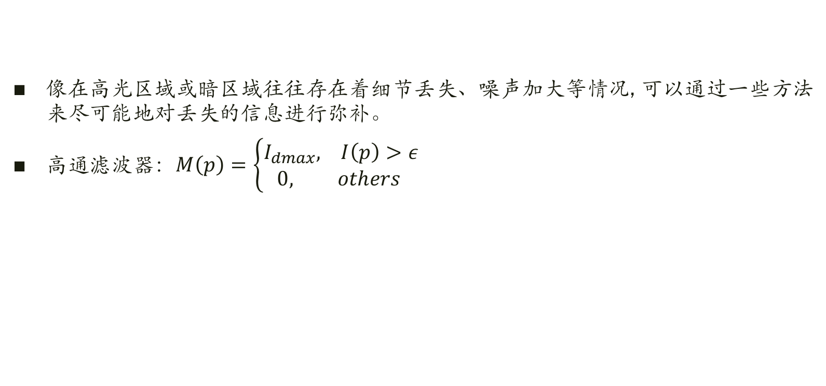
HDR算法的基本实现与效果优化
高光区域处理
像在高光区域或暗区域往往存在着细节丢失、噪声加大等情况, 可以通过一些方法来尽可能地对丢失的信息进行弥补。
高通滤波器$：M\left(p\right)=\left\{\begin{aligned}I_{dmax}, I\left(p\right)>ε \\ 0, others \end{aligned}\right.$

Slide 7
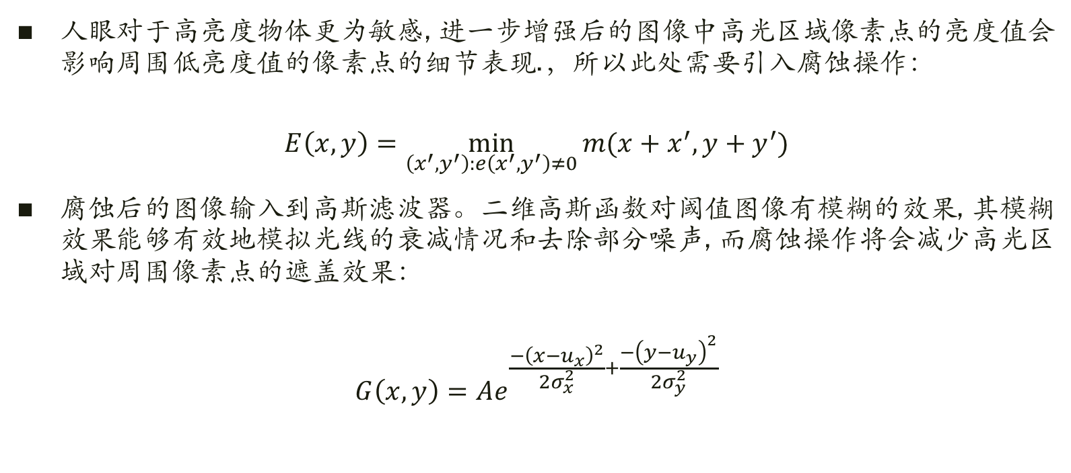
人眼对于高亮度物体更为敏感, 进一步增强后的图像中高光区域像素点的亮度值会影响周围低亮度值的像素点的细节表现.，所以此处需要引入腐蚀操作：
$$E\left(x,y\right)=\min_{\left(x^{′},y^{′}\right):e\left(x^{′},y^{′}\right)≠0}{m(x+x^{′},y+y^{′})}$$
腐蚀后的图像输入到高斯滤波器。二维高斯函数对阈值图像有模糊的效果, 其模糊效果能够有效地模拟光线的衰减情况和去除部分噪声, 而腐蚀操作将会减少高光区域对周围像素点的遮盖效果：
$$G\left(x,y\right)=Ae^{\frac{{−\left(x−u_{x}\right)}^{2}}{2σ_{x}^{2}}+\frac{{−\left(y−u_{y}\right)}^{2}}{2σ_{y}^{2}}}$$

Slide 8
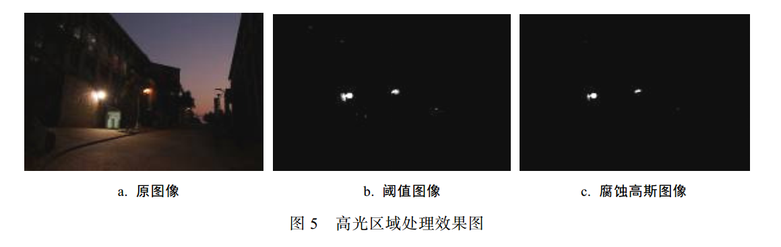

Slide 9
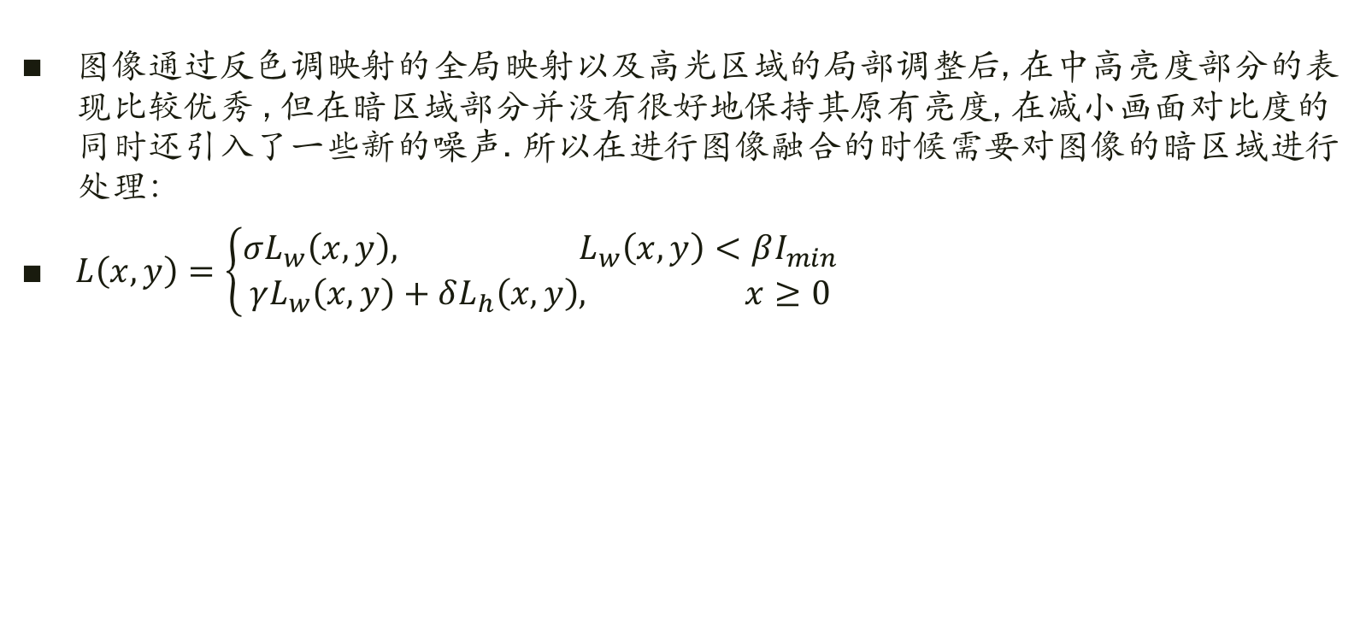
HDR算法的基本实现与效果优化
图像融合
图像通过反色调映射的全局映射以及高光区域的局部调整后, 在中高亮度部分的表现比较优秀 , 但在暗区域部分并没有很好地保持其原有亮度, 在减小画面对比度的同时还引入了一些新的噪声. 所以在进行图像融合的时候需要对图像的暗区域进行处理：
$L\left(x,y\right)=\left\{\begin{aligned}σL_{w}\left(x,y\right), L_{w}\left(x,y\right)<βI_{min} \\ γL_{w}\left(x,y\right)+δL_{h}\left(x,y\right), x≥0\end{aligned}\right.$

Slide 10
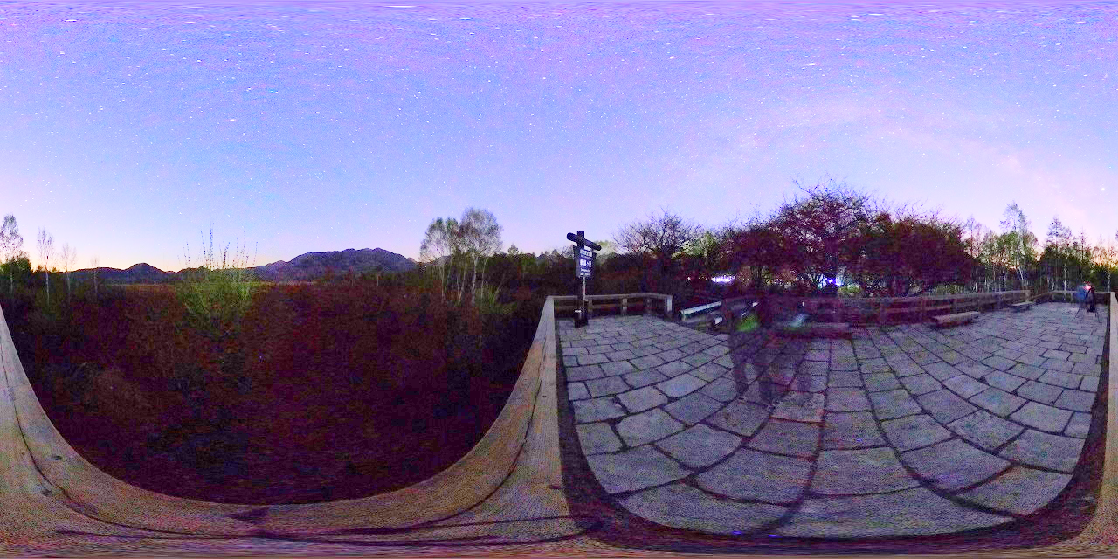
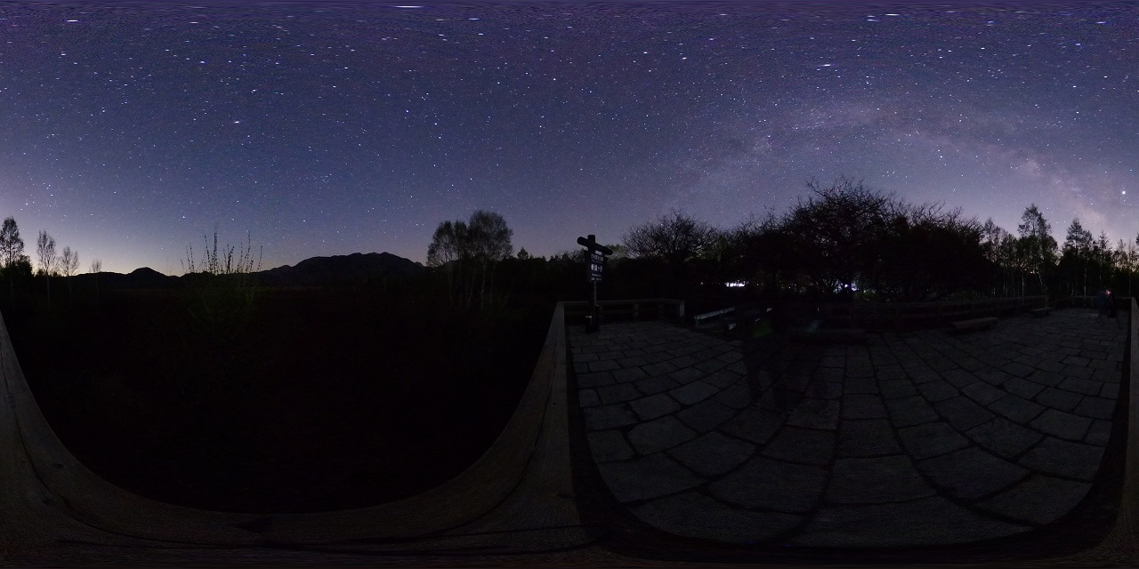
HDR算法的基本实现与效果优化
单幅效果

Slide 11
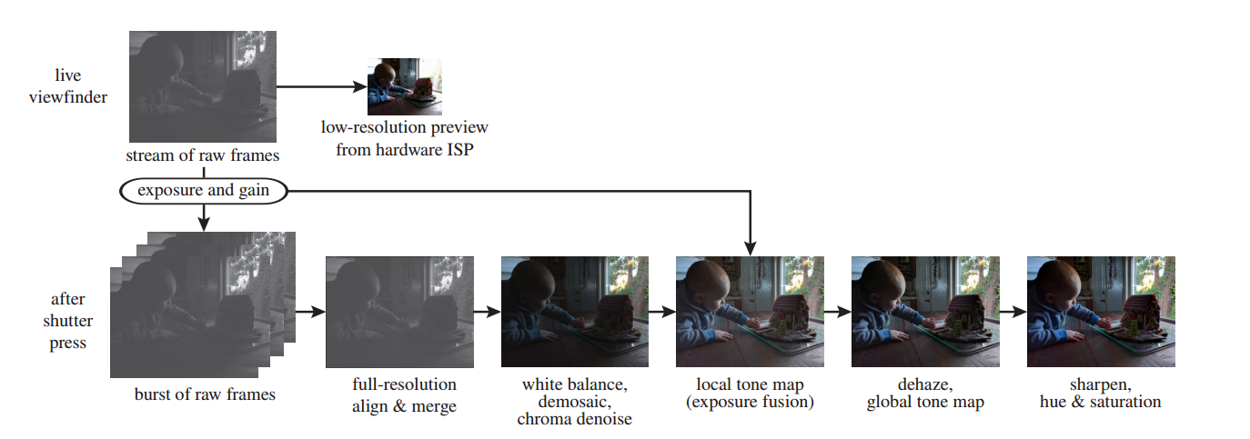
Related Work
结合Brust Photography进行高动态场景视频的多帧拟合
使用多帧图像进行阴影区域的降噪
使用局部色调映射压缩动态范围
使用高斯金字塔，将相邻帧之间的图像进行分层全局配准
实现全局去噪，同时基于图像对对时域进行融合
Sam Hasinoff, Dillon Sharlet, Ryan Geiss, Andrew Adams, Jonathan T. Barron, Florian Kainz, Jiawen Chen, and Marc Levoy. Burst photography for high dynamic range and low-light imaging on mobile cameras. SIGGRAPH Asia, 2016.

Slide 12
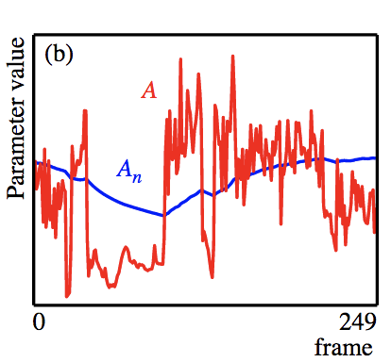
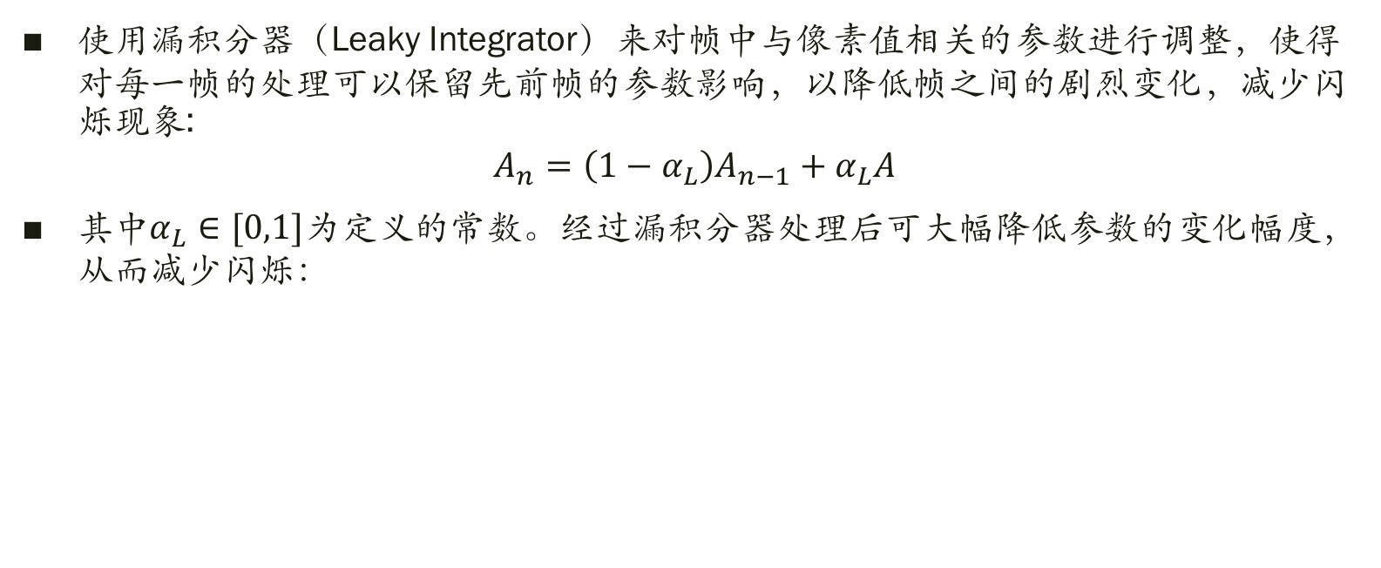
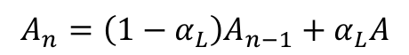
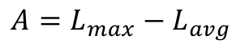
HDR算法处理视频的优化过程
使用 Leaky Integrator 避免视频闪烁情况发生
使用漏积分器（Leaky Integrator）来对帧中与像素值相关的参数进行调整，使得对每一帧的处理可以保留先前帧的参数影响，以降低帧之间的剧烈变化，减少闪烁现象:
$$A_{n}=\left(1−α_{L}\right)A_{n−1}+α_{L}A$$
其中​$α_{L}∈[0,1]$为定义的常数。经过漏积分器处理后可大幅降低参数的变化幅度，从而减少闪烁：
$$A=L_{max}−L_{avg}$$
$$A_{n}=\left(1−α_{L}\right)A_{n−1}+α_{L}A$$

Slide 13
HDR算法处理视频的优化过程
使用亮度均值调整算法避免视频闪烁情况发生
采用多帧融合视频内部每一帧的优化算法之后，在视频渲染播放时，往往会出现视频闪烁情况。此种情况的产生，大部分是由于场景与场景之间的亮度突变，导致视频播放时出现帧闪烁。
以下根据全局亮度均值调整算法，来避免视频闪烁情况的发生。
基本思想是：结合之前几帧亮度的均值来调整当前帧的亮度。使得同一场景中，帧与帧之间亮度差值维持在人眼不可察觉的最大闪烁亮度差之间，改善转换之后视频闪烁的问题。

Slide 14
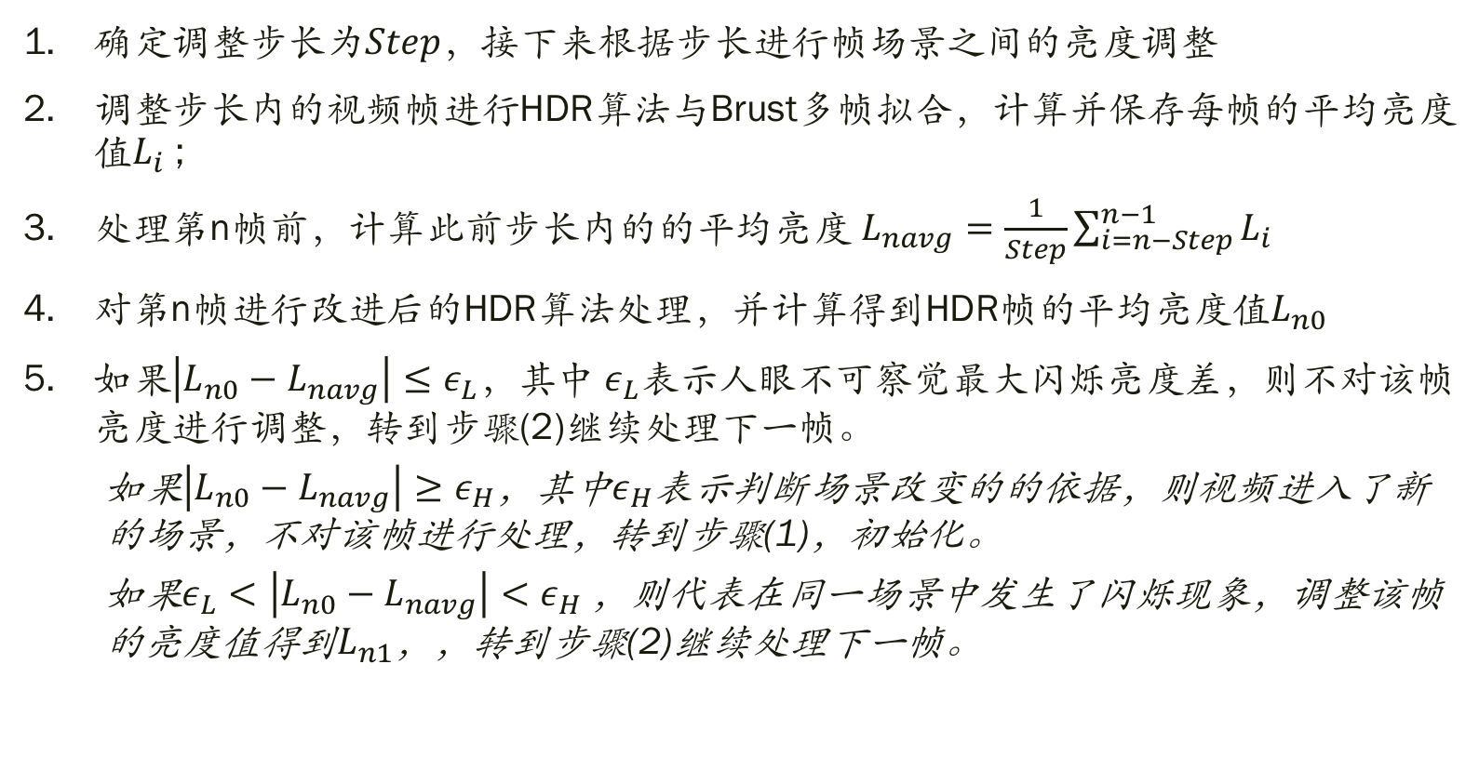
确定调整步长为$Step$，接下来根据步长进行帧场景之间的亮度调整
调整步长内的视频帧进行HDR算法与Brust多帧拟合，计算并保存每帧的平均亮度值$L_{i}$ ;
处理第n帧前，计算此前步长内的的平均亮度 $L_{navg}=\frac{1}{Step}\sum_{i=n−Step}^{n−1}{L_{i}}$
对第n帧进行改进后的HDR算法处理，并计算得到HDR帧的平均亮度值$L_{n0}$
如果$\left|L_{n0}−L_{navg}\right|≤ε_{L}$，其中 $ε_{L}$表示人眼不可察觉最大闪烁亮度差，则不对该帧亮度进行调整，转到步骤(2)继续处理下一帧。
如果$\left|L_{n0}−L_{navg}\right|≥ε_{H}$，其中$ε_{H}$表示判断场景改变的的依据，则视频进入了新的场景，不对该帧进行处理，转到步骤(1)，初始化。
如果$ε_{L}<\left|L_{n0}−L_{navg}\right|<ε_{H}$，则代表在同一场景中发生了闪烁现象，调整该帧的亮度值得到$L_{n1}$，​，转到步骤(2)继续处理下一帧。

Slide 15
HDR算法处理视频的优化过程
使用多核 CPU 并行化实现实时的视频帧处理
经过算法处理的 HDR 视频播放器在单线程下只能获得20到26的帧率，达不到实时性的要求，对于播放器而言并不能获得良好的体验，卡顿较为严重，因此需要通过其他方法提升速度，以获得更高的帧率。
相关的论文大部分使用的是 FPGA 或 GPU 等特殊硬件进行算法运算，这些硬件的特点是特别适用于并行计算，但是这些方法需要使用特殊硬件，成本较高而且编程难度较大。
考虑到多线程编程时的内存安全与速度等因素，我们选用了 Rust 语言来实现视频帧处理的算法，将代码编译为动态链接库供由 C++ 编写的视频播放器调用。

Slide 16
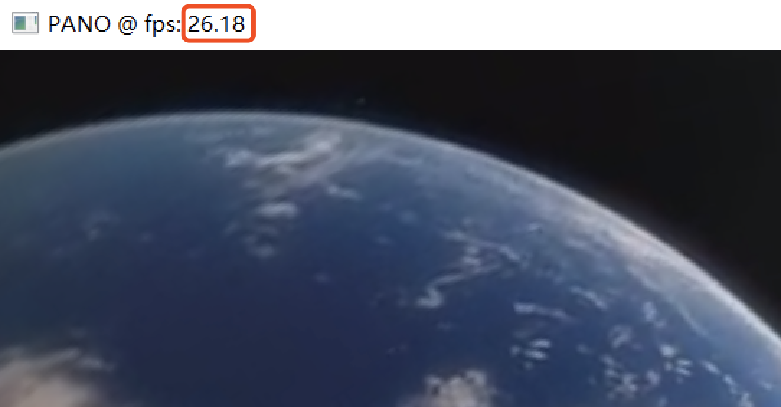
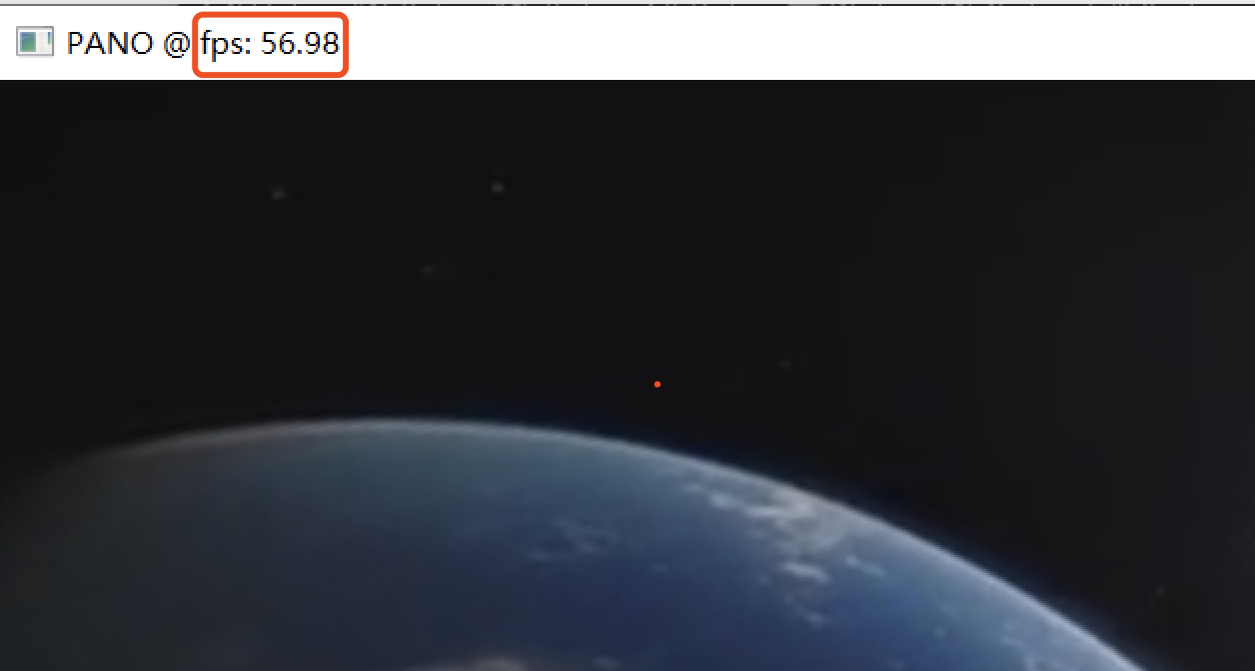
在视频每帧的处理中的各个步骤中对图像亮度点进行并行的处理。
经过实验，在一台搭载8核 CPU 下的计算机中进行并行化处理后的视频播放帧率可以达到55至70帧，实现较好的实时性。
单线程
8线程

Slide 17
实现全景VR视频播放器
框架结构：
FFMPEG：媒体处理，输出YUV444图像（传给hdr部分进行处理）
OpenGL：创建球体模型，贴图，渲染
GLFW：创建显示窗口，处理鼠标键盘输入
选择使用FFMPEG库对读取的视频进行解码。其中有这些类型在解码过程中最为重要：
AVFormatContext: FFMPEG解封装(flv, mp4, rmvb, avi)功能的结构体 AVCodecContext: 主要的外部API结构体，用在编解码过程中 AVStream: 存储每个视频/音频流信息的结构体 AVCodec: 存储编解码器信息的结构体 AVFrame: 一般用于存储音视频的（非压缩）原始数据，以及其他一些相关信息 AVPacket: 存储压缩编码数据相关信息的结构体

Slide 18
HDR算法处理视频的优化过程
OpenGL渲染
最为重要的是球体的渲染，因为最后需要将解码出的画面渲染到球体上。
球体可通过顶点生成，但如果全靠顶点可能需要的数量过大，这里可以通过少量顶点连接成的三角形来模拟球体，顶点越多球体当然就越平滑，但同时也会影响渲染性能
使用81×81（一层81个，共81层）个顶点来实现一个球体，球体每一层的半径以及顶点的坐标可以通过三角函数计算出来。
通过添加对鼠标事件的相应处理使得可以通过移动鼠标来改变视角，做到自由360°观看全景视频的效果。

Slide 19
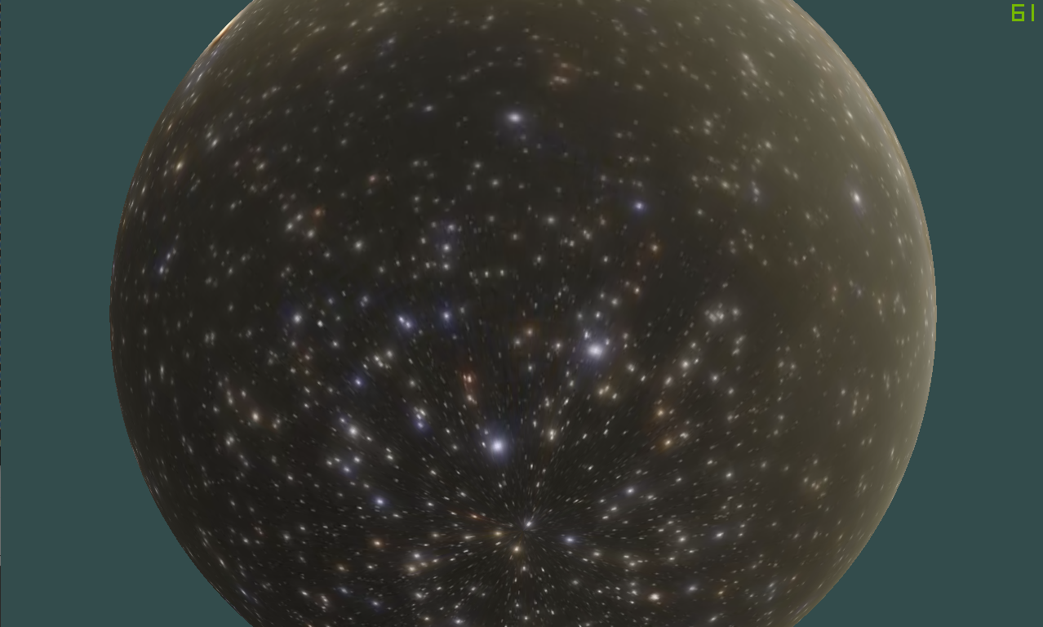

Slide 20
参考文献
[1] Durand, Frédo, and Julie Dorsey. "Fast bilateral filtering for the display of high-dynamic-range images." ACM transactions on graphics (TOG). Vol. 21. No. 3. ACM, 2002.
[2] Gabriel Eilertsen, Rafał K Mantiuk, and Jonas Unger. A comparative review of tone-mapping algorithms for high dynamic range video. In Computer Graphics Forum, volume 36, pages 565–592. Wiley Online Library, 2017.
[3] 朱恩弘,张红英,吴亚东,霍永青.单幅图像的高动态范围图像生成方法[J].计算机辅助设计与图形学学报,2016,28(10):1713-1722.
[4] Sam Hasinoff, Dillon Sharlet, Ryan Geiss, Andrew Adams, Jonathan T. Barron, Florian Kainz, Jiawen Chen, and Marc Levoy. Burst photography for high dynamic range and low-light imaging on mobile cameras. SIGGRAPH Asia, 2016.
[5] Chris Kiser, Erik Reinhard, Mike Tocci, and Nora Tocci. Real time automated tone mapping system for hdr video. In IEEE International Conference on Image Processing, volume 134. IEEE Orlando, FL, 2012.
[6] Benjamin Guthier, Stephan Kopf, and Wolfgang Effelsberg. Algorithms for a real-time hdr video system. Pattern Recognition Letters, 34(1):25–33, 2013.
[7] Benjamin Guthier, Stephan Kopf, Marc Eble, and Wolfgang Effelsberg. Flicker reduction in tone mapped high dynamic range video. In Color Imaging: Displaying, Processing, Hardcopy, and Applications, 2011.

Slide 21
谢谢！

